Slide 1
VPLIV KADROVANJA V NADZORNE SVETE NA PRODUKTIVNOST SLOVENSKIH PODJETIJ
Polona Domadenik (Ekonomska fakulteta UL)
Janez Prašnikar (Ekonomska fakulteta UL)
Jan Svejnar (Columbia University)

Slide 2
Motivacija
Odmik od splošno ustaljene raziskovalne prakse, ki običajno išče najboljše primere korporativnega upravljanja
Kako je specifičen sistem lastninjenja slovenskih podjetij vplival na korporativno upravljanje?
Kaj vpliv “politične okuženosti” nadzornikov na produktivnost podjetij pomeni z vidika generiranja notranjih virov sredstev?

Slide 3
Kaj o tem pravi literatura?
Podjetja na način povezav s politiko ustvarjajo konkurenčne prednosti (Faccio, 2006) => pozitiven učinek na poslovanje je zaznati predvsem v primeru, ko se gospodarstveniki odločijo za vstop v politiko
Večina študij potrjuje, da obstaja negativen učinek pobiranja rent v primeru, ko politiki vstopijo v uprave ali nadzorne svete podjetij (De Soto, 1989, Shleifer and Vishny, 1994)
Desai in Olofsgard (2011) dokazujeta, da politično „preferirana“ in nadzorovana podjetja pridobivajo zaradi ugodnejšega poslovnega okolja, vendar pa so omejena npr. pri odpuščanju zaposlenih.

Slide 4
Kako smo oblikovali vzorec in zbirali podatke?
Podatki o članih nadzornega sveta in uprav v 384 velikih in srednje velikih podjetjih v predelovalni in storitvenih dejavnostih v obdobju 2000 - 2010-> 3.668 oseb (19,2 % žensk)
Iz analize smo izključili družbe z omejeno odgovornostjo, ki nimajo nadzornih svetov ter finančne institucije → 308 podjetij, v katerih je v vlogi nadzornikov nastopalo 92% posameznikov iz vzorca
25 odstotkov nadzornikov v nadzorne svete imenovanih vsaj dvakrat
46 odstotkov od nadpovprečno pogosto imenovanih je bilo politično „okuženih“

Slide 5
Primerjava karakteristik nadpovprečno imenovanih nadzornikov s celotnim vzorcem nadzornikov
 | Celoten vzorec | Podvzorec
Skupno število nadzornikov | 3,668 | 924
Menjalni sektor | 50,3% | 50,2%
Doktorat znanosti | 13,2% | 8,7%
Magisterij znanosti | 26,1% | 20,8%
VII.stopnja izobrazbe | 46,0% | 38,8%
Manj kot sedma stopnja izobrazbe | 14,6% | 31,7%
Povprečna starost | 54,23 | 54,47
Povprečno število podjetij, v katerih je imenovan na mesto člana nadzornega sveta | 2,7 | 1,4

Slide 6
Značilnosti kadrovanja v nadzorne svete v obdobju 2000-2010
Obdobje | 2000-2003 | 2004-2008 | 2009-2010
Povprečno število članov nadzornega sveta | 5,7 | 5,2 | 4,8
Delež žensk (v %) | 19,9 | 18,5 | 17,5
Delež tujcev (v %) | 5,5 | 7,7 | 10,0
Delež politično opredeljenih nadzornikov (v %) | 22,0 | 25,9 | 25,8
Delež nadzornikov iz regije (v %) | 29,5 | 43,6 | 54,7

Slide 7
Število nadzornikov in njihova povezava s politiko
Število nadzornikov
Delež politično „okuženih“ nadzornikov

Slide 8
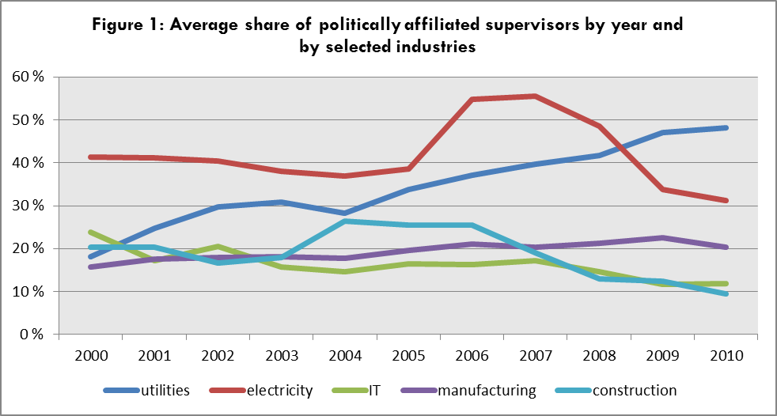
Delež politično opredeljenih nadzornikov po panogah

Slide 9
Poslovanje podjetij v vzorcu
 | 2000-2003 | 2004-2008 | 2009-2010
Zaposleni | 521,45 | 558,30 | 537,82
Dodana vrednost (v mio €) | 8,92 | 11,00 | 10,90
Stroški dela (v mio €) | 5,35 | 6,36 | 6,29
Stroški dela na zaposlenega (v 1000€) | 16,65 | 22,42 | 25,79
Opredmetena osnovna sredstva (v mio €) | 35,90 | 36,40 | 39,00

Slide 10
Specifikacija empiričnega modela
y_{it} = α₀ + α₁y_{it-1} + α₂k_{it} +α₃k_{it-1} + α₄l_{it}+ α₅l_{it-1} + α₆*TRADABLE_{i} + α₇*SIZEi + α₈’*SB_STRUCTURE_{it} +
α₉’*SB_STRUCTURE_{it-1}+ α₁₀’*YEAR_{t} + ε_{it}
Metoda: OLS in Arellano Bond System GMM

Slide 11
Ali lahko razlike v produktivnosti podjetij pojasnimo z deležem politično opredeljenih nadzornikov?
 | VPLIV NA DODANO VREDNOST
 | Pozitiven | Ni vpliva | Negativen
Delež politično opredeljenih nadzornikov
Delež tujcev v NS
Delež žensk v NS
Delež članov NS iz regije
Menjalni sektor
Velikost

Slide 12
Ali si v Sloveniji želimo gospodarstva, ki bo s svojo učinkovitostjo sposobno kljubovati konkurenčnim razmeram na globalnih trgih?
V razmislek….
Povečanje deleža politično „okuženih“ nadzornikov v podjetju za 1 odstotno točko, ceteris paribus, zniža produktivnost za desetino odstotka.
Nujno je potrebno odstraniti vse vzvode, ki omogočajo, da ljudje samo zaradi svoje politične pripadnosti postanejo člani nadzornih svetov.

